Slide 1
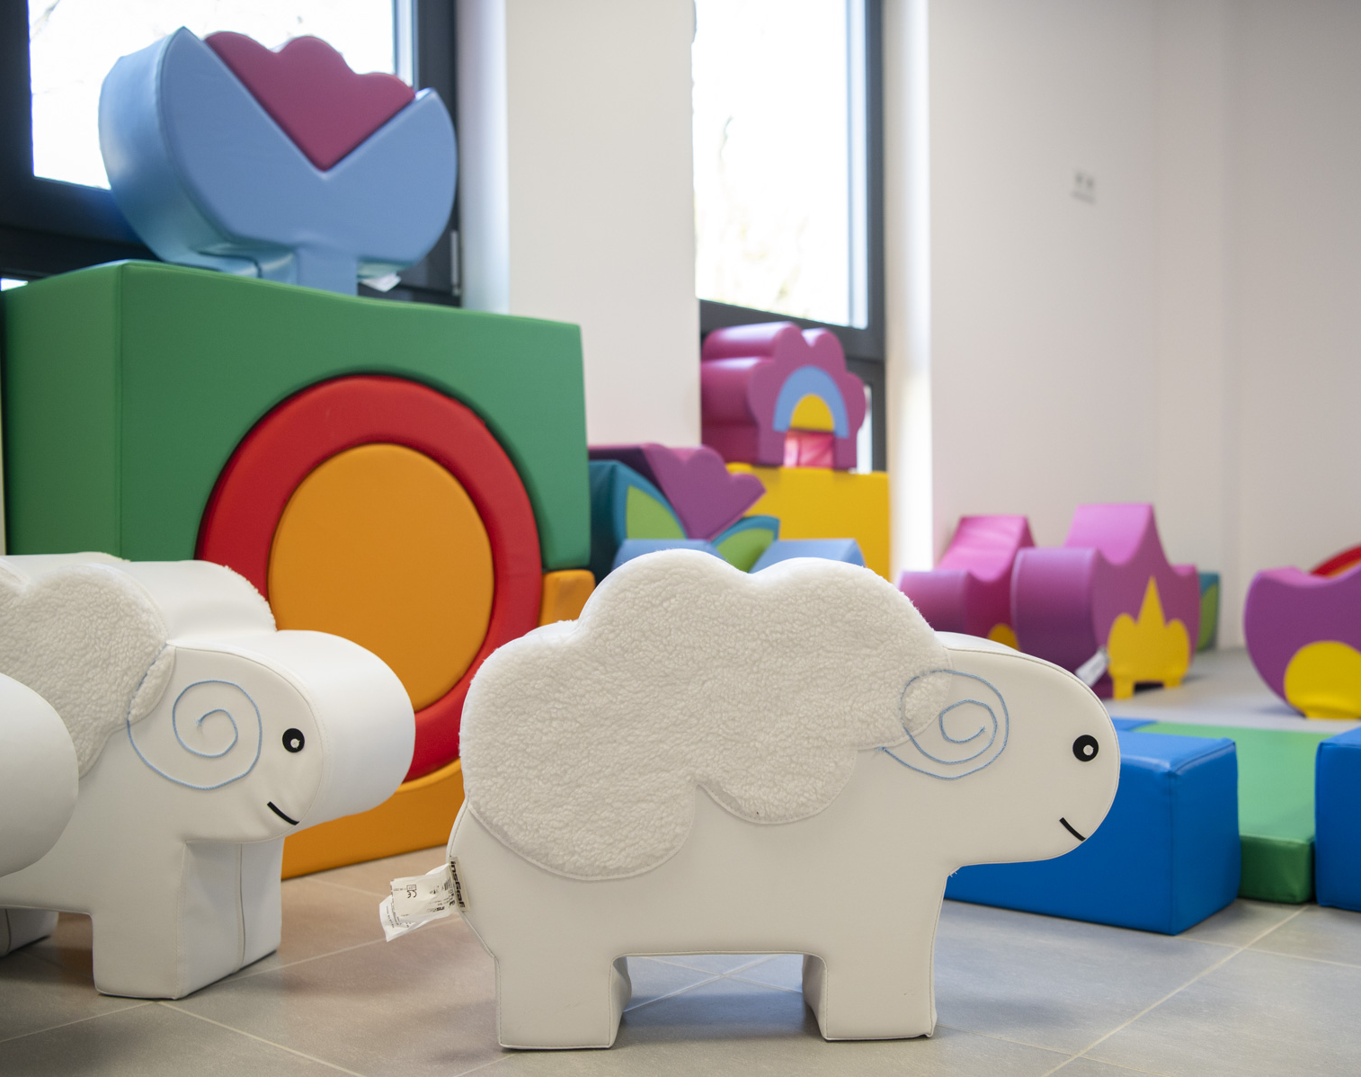
STANDARD ADAPTACJI
Żłobek nr 35
Działdowska 8a
#WARSZAWADLANAJMŁODSZYCH

Slide 2
W warszawskich żłobkach publicznych przyjęto standardy pracy w zakresie współpracy z rodzicami w okresie adaptacji, są nimi:
Placówka organizuje adaptację nowych dzieci tak, by móc poświęcić uwagę każdemu z nich
Rodzice lub inne bliskie dorosłe osoby towarzyszą dziecku w czasie adaptacji
W placówce prowadzi się różne działania ułatwiające dzieciom adaptację
Kadra uważnie buduje relacje z dzieckiem, szanując jego potrzeby
Kadra rozpoznaje moment zakończenia adaptacji dziecka i wie, kiedy dziecko jest gotowe do rozstania z rodzicem
Kadra zaznajamia rodziców z przebiegiem procesu adaptacji I jego znaczeniem dla zdrowia I rozwoju dzieci
W trakcie adaptacji kadra daje wsparcie rodzicom w sytuacjach dla nich trudnych
*Standardy w obszarze Współpraca z rodzicami w okresie adaptacji zostały opracowane na podstawie: Jakość od początku. Standardy jakości opieki i wspierania rozwoju dzieci do lat 3. (2019) pod redakcją Moniki Rościszewska–Woźniak.
m.st. Warszawa | Zespół Żłobków m.st. Warszawy

Slide 3
Rodzice lub inne bliskie dorosłe osoby towarzyszą dziecku w czasie adaptacji
W procesie adaptacji bierze udział jeden z rodziców lub inna, bliska dziecku osoba.
Obecność rodzica daje dziecku poczucie bezpieczeństwa.
Rodzic w okresie adaptacji uczestniczy zabawie/aktywności dziecka w żłobku (zabawa, jedzenie, czynności pielęgnacyjne, wyjście do ogródka).
Rodzic jest dla kadry żłobka najcenniejszym źródłem informacji o dziecku, o jego potrzebach, przyzwyczajeniach, możliwościach, a także o tym, jak nawiązywać relację z dzieckiem.
W trakcie adaptacji oraz przyprowadzania i odbierania dziecka, rodzice proszeni są o niekorzystanie z urządzeń elektronicznych (całą swoją uwagę poświęcają dziecku).
m.st. Warszawa | Zespół Żłobków m.st. Warszawy

Slide 4
W placówce prowadzi się różne działania ułatwiające dzieciom adaptację
Adaptacja jest organizowana zgodnie z indywidualnymi potrzebami każdego dziecka. Maluszki mogą przynosić ulubionego misia, kocyk, czy smoczek, by dawały im poczucie bezpieczeństwa.
Opiekunki otaczają dzieci opieką, dają dużo ciepła, czułości i uwagi. Organizują różnego rodzaju aktywności, zabawy, kąciki tematyczne, zajęcia plastyczne, dają też możliwość indywidualnej zabawy i obserwacji grupy.
Dzięki informacjom uzyskanym od rodziców, opiekunki mogą odpowiednio zaspokajać potrzeby dziecka, pomóc szybciej się uspokoić, czy zająć maluszka ulubioną zabawą.
Opiekunki poznają przyzwyczajenia i potrzeby dziecka, towarzyszące codziennym czynnościom takim jak jedzenie, zasypianie, toaleta, ubieranie się, zabawa.
Opiekunki są w kontakcie telefonicznym z rodzicami. Dzielą się informacjami na temat samopoczucia dziecka, a w przypadku trudności z opanowaniem płaczu, umożliwiają wcześniejsze zabranie dziecka do domu.
m.st. Warszawa | Zespół Żłobków m.st. Warszawy

Slide 5
Kadra uważnie buduje relacje z dzieckiem, szanując jego potrzeby
Opiekunki podczas okresu adaptacji zachęcają Rodziców, aby to Oni wspierali dziecko we wszystkich aktywnościach oraz brali w nich aktywny udział, dzięki temu Opiekunki poznają zachowania dziecka w określonych sytuacjach oraz jego zainteresowania. Dowiedzą się jak można Dziecko pocieszyć, uspokoić. Mają możliwość zaobserwowania w jakiej relacji Dziecko czuje się najlepiej? Czy pojawiają się u Dziecka jakiekolwiek trudności. Opiekunki włączają się we wspólną zabawę Rodzica z Dzieckiem oraz proponują zabawy grupowe, jednocześnie nie naciskając jeśli Dziecko niechętnie dołącza do zabawy i preferuje rolę obserwatora.
m.st. Warszawa | Zespół Żłobków m.st. Warszawy

Slide 6
Kadra rozpoznaje moment zakończenia adaptacji dziecka I wie, kiedy dziecko jest gotowe do rozstania z rodzicem
Opiekunki uważnie obserwują jak dziecko czuje się w żłobku, jakie aktywności podejmuje, czy przytula się do opiekunek, szuka bliskiego kontaktu, czy wykazuje zainteresowanie zabawkami lub proponowanymi zajęciami, przyjmuje oferowaną pomoc.
Opiekunki rozpoznają sygnały o gotowości dziecka do wydłużenia czasu spędzanego w placówce i uzgadniają z rodzicami czas pozostawiania malucha w żłobku.
Opiekunki obserwują, czy dziecko samo zwraca się do nich, np. pokazuje zabawki, patrzy w oczy, nawiązuje kontakt, pozwala się brać na ręce, czy wchodzi do grupy bez stresu i napięcia, bierze udział w zabawach, jest swobodne i pogodne.
Warunkiem zakończenia adaptacji jest spożywanie przez dziecko posiłków i napojów.
m.st. Warszawa | Zespół Żłobków m.st. Warszawy

Slide 7
Kadra zaznajamia rodziców z przebiegiem procesu adaptacji i jego znaczeniem dla zdrowia i rozwoju dzieci
Po zakończeniu procesu weryfikacji dokumentów, rodzice otrzymują od kierownika żłobka materiały dotyczące zasad i procedury adaptacji dziecka w żłobku. Wskazówki, jak podczas wakacji przygotować dziecko do przygody ze żłobkiem i rozstaniem z rodzicem, a także jak dostosować plan dnia i drzemki dziecka, do żłobkowego planu dnia.
W sierpniu organizowane jest zebranie dla rodziców, na którym obszernie omawiany jest proces adaptacji, Pani Kierownik odpowiada na pytania rodziców i informuje, że w razie potrzeby mogą umówić się na indywidualne rozmowy.
m.st. Warszawa | Zespół Żłobków m.st. Warszawy

Slide 8
W trakcie adaptacji kadra daje wsparcie rodzicom w sytuacjach dla nich trudnych
Kierownik jest codziennie dostępny w żłobku. W każdej chwili rodzice mogą poprosić o rozmowę i wsparcie.
Harmonogram adaptacji jest dostępny w grupie dziecka, a Panie opiekunki udzielają wszystkich informacji na temat adaptacji i postępów dziecka (prosimy o wcześniejsze ustalenie dogodnego terminu rozmowy).
Kilka porad na temat rozstań z dzieckiem - jednej z najtrudniejszych sytuacji w czasie adaptacji:
• Zachowaj spokój, dziecko odczuwa nasze emocje.
• Nie przedłużaj momentu pożegnania – uśmiechnij się pomachaj, życz dobrej zabawy.
• Jeżeli przekazujemy dziecko z rąk do rąk to pamiętamy o tym, aby dziecko było zwrócone twarzą do opiekunki.
• Powiedz, kiedy przyjdziesz po dziecko np. po obiedzie czy po podwieczorku i dotrzymuj słowa.
m.st. Warszawa | Zespół Żłobków m.st. Warszawy

